Slide 1

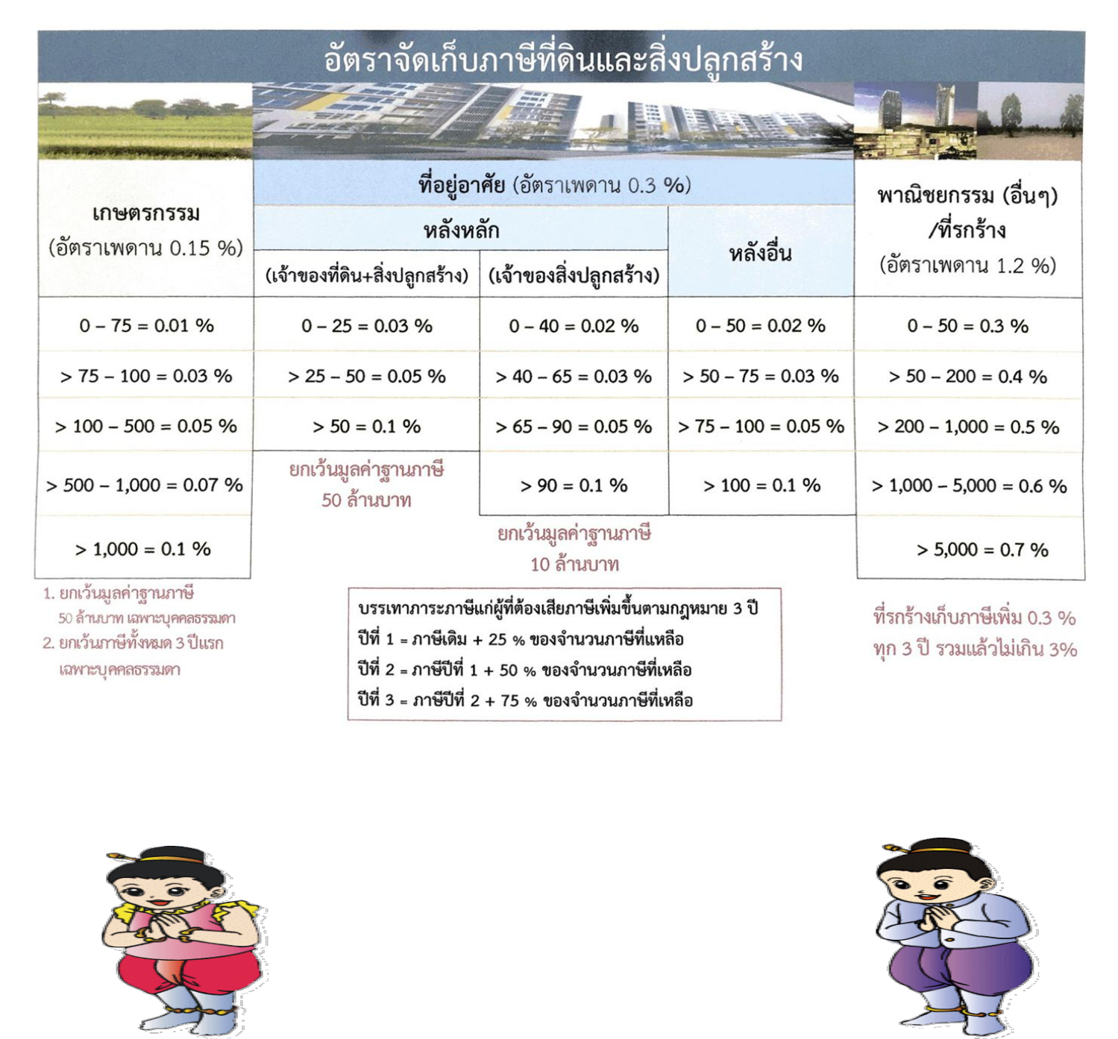
จดหมายข่าว
องค์การบริหารส่วนตำบลควนชะลิก
ฉบับที่ 1 เดือนตุลาคม พ.ศ. 2562 ประจำปีงบประมาณ 2563
กองคลัง องค์การบริหารส่วนตำบลควนชะลิก
ที่ทำการองค์การบริหารส่วนตำบลควนชะลิก ต.ควนชะลิก อ.หัวไทร จ.นครศรีธรรมราช
โทร 075-355074

Slide 2

จดหมายข่าว
องค์การบริหารส่วนตำบลควนชะลิก
ฉบับที่ 2 เดือนตุลาคม พ.ศ. 2562 ประจำปีงบประมาณ 2563
กองคลัง องค์การบริหารส่วนตำบลควนชะลิก
ภาษีป้าย ป้าย ที่ต้องเสียภาษี ได้แก่ ป้าย แสดง ป้ายยี่ห้อ หรือเครื่องหมายที่ใช้ในการประกอบการค้าและประกอบกิจการอื่นเพื่อหารายได้ไม่ว่าจะแสดงหรือโฆษณาไว้ที่วัตถุใด ๆ ด้วยอักษร ภาพหรือเครื่องหมาย ที่สลัก จารึก หรือทำให้ปรากฏด้วยวิธีใดๆ
ผู้มีหน้าที่เสียภาษีป้าย
1. เจ้าของป้าย กรณีไม่มีผู้ยื่นแบบแสดงรายการภาษีป้าย หรือไม่อาจหาตัวเจ้าของป้ายได้ ให้ถือว่าผู้ ครอบครองป้ายเป็นผู้มีหน้าที่เสียภาษี ถ้าไม่ อาจหาตัวผู้ครอบครองป้ายได้ ให้ถือว่าผู้ ครอบครองอาคารหรือที่ดินป้ายติดตั้งหรือแสดง
ภาษีที่ดินและสิ่งปลูกสร้าง หมายถึง เทศบาล อบต. กทม. เมืองพัทยา และอปท.อื่น ที่มีกฎหมายจัดตั้ง ยกเว้น อบจ. อปท. มีอำนาจ จัดเก็บภาษี จากที่ดินและสิ่งปลูกสร้างที่อยู่ใน เขต ทรัพย์สินที่ต้องเสียภาษีที่ดิน (พื้นที่ดิน พื้นที่ที่เป็นภูเขาและพื้นที่มีน้ำ) สิ่งปลูกสร้าง (โรงเรือน อาคาร ตึก หรือสิ่งปลูกสร้างอย่างอื่น ที่บุคคลอาจเข้าอยู่อาศัยหรือใช้สอยได้ หรือใช้ เป็นที่เก็บสินค้าหรือประกอบการอุตสาหกรรม หรือพาณิชยกรรม และห้องชุดหรือแพ ที่ใช้อยู่ อาศัยหรือมีไว้เพื่อหาผลประโยชน์ห้องชุด (ห้อง ชุดที่ได้ออกหนังสือแสดงกรรมสิทธิ์ห้องชุดแล้ว เช่น คอนโด/อาคารชุด) อปท. ภาษีที่จัดเก็บได้ ให้เป็นรายได้ของ อปท. และกำหนดให้ยกเลิก กฎหมายที่เกี่ยวข้องดังนี้ พรบ.ภาษีโรงเรือน และที่ดิน พรบ.ภาษีบำรุงท้องที่ ผู้มีหน้าที่เสียภาษีที่ดินและสิ่งปลูกสร้าง - ผู้เป็นเจ้าของที่ดินหรือสิ่งปลูกสร้าง - ผู้ครอบครองหรือทำประโยชน์ใน ที่ดินหรือสิ่งปลูกสร้าง อันเป็นทรัพย์สินของรัฐ
ที่ทำการองค์การบริหารส่วนตำบลควนชะลิก ต.ควนชะลิก อ.หัวไทร จ.นครศรีธรรมราช
โทร 075-355074

